Slide 1


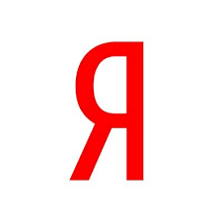


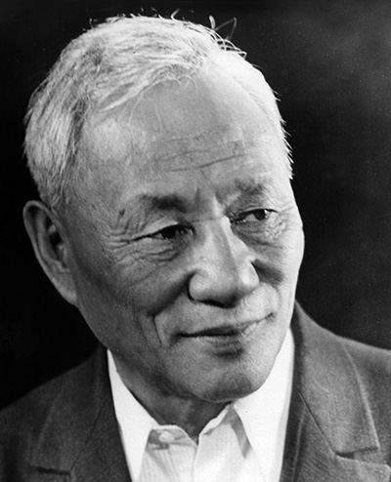


II тохтобул
https://wordwall.net/ru/resource/11166558/ii-%d1%82%d0%be%d1%85%d1%82%d0%be%d0%b1%d1%83%d0%bb
I тохтобул
https://wordwall.net/ru/resource/11165513/i-%d1%82%d0%be%d1%85%d1%82%d0%be%d0%b1%d1%83%d0%bb
III тохтобул
https://www.jigsawplanet.com/?rc=play&pid=2b8b6f743105
IV тохтобул
https://wordwall.net/ru/resource/11210704/iv-%d1%82%d0%be%d1%85%d1%82%d0%be%d0%b1%d1%83%d0%bb
IX тохтобул
https://wordwall.net/resource/11219544/ix
Мординов Н.Е. - Амма Аччыгыйа
(1906-1994 сс.)
«Айымньы дойдутун кистэлэҥэ»
V тохтобул
https://wordwall.net/ru/resource/11211094/v
VIII тохтобул
https://wordwall.net/resource/11216443/viii
VII тохтобул
https://wordwall.net/resource/11214361/vi
VI тохтобул
https://learningapps.org/display?v=paxf8uuqt21

Slide 2

II тохтобул
Элбэх эрэллээх доҕордоох буол, доҕоргор куруук истиҥник сыһыаннас.
III тохтобул
Көҥөс кэччэгэй буолума, элэккэй аламаҕай майгылаах ордук.
I тохтобул
Сымыйалыыр куһаҕан, кырдьыксыт буола улаат.
IV тохтобул
Доҕору мэлдьи харыстаа, киниэхэ эрэн, сиэрдээхтик сыһыаннас.
IX тохтобул
Сыаллаах- соруктаах буол, туруоруммут сыалгын ситиьэргэ дьулус.
V тохтобул
А5а саастаах дьоҥҥо амарахтык сыһыаннас. Кырдьаҕастарга куруук көмөлөс, убаастыы улаат.
VIII тохтобул
Туктэри быһыыны онорума, сиэрдээх бэрээдэктээх буоларга кыһалын.
VII тохтобул
Уэрэххэр кыһан, элбэх кинигэтэ аах, билиигин мэлдьи хаҥата-сайыннара сырыт.
VI тохтобул
Туохха барытыгар харыстабыллаахтык сыһыаннас. Алдьатар, марайдыыр сатаммат.

